Slide 1
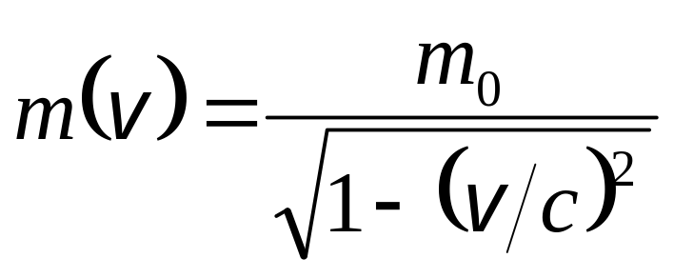
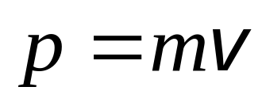
14.5 狭义相对论质点动力学简介
根据狭义相对论原理, 质点动力学基本规律, 都应该具有洛伦兹变换的不变性，即保持定律形式不变；而且在低速情况下应满足对应原理，即物理量须趋于经典理论中相应的量。
一、相对论质量和动量
1. 质速关系
质点动量
质量
m ₀ 为静止质量。

Slide 2
从 m / m₀ ～ v / c 关系曲线可以看出，当质点速率接近光速时，质量变得很大。
5
m / m₀
4
3
2
当 v << c 时, m≈m₀, 质点的质量为一常量，牛顿力学仍然适用。
1
0
0.5
v / c
1.0
高能加速器中的粒子随着能量增加, 速率可接近光速, 但从没有达到或超过真空中的光速。 当速度达到 2.7×10⁸ ms ⁻¹ 时, 质量达到 2.3 m ₀。
爱因斯坦(Einstein)

Slide 3
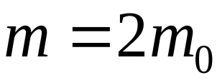

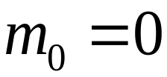
讨论
1. 当v << c 时, m = m₀ 。
2. 质速曲线
当 v =0.1 c，
m 增加 0.5%；
当 v =0.866 c， ；
当 v → c， ；
当 v = c， 。
3. 光速是物体运动的极限速度。

Slide 4
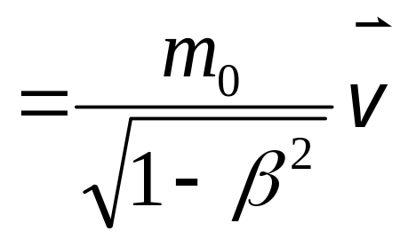
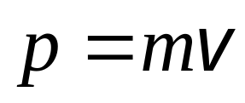
2.相对论动量
可以证明，该公式保证动量守恒定律在洛伦兹变换下，对任何惯性系都保持不变性。

Slide 5
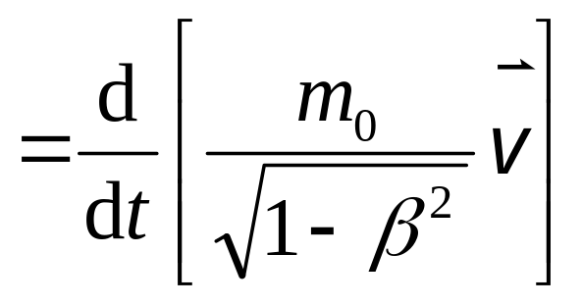
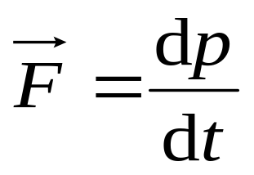
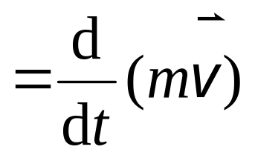
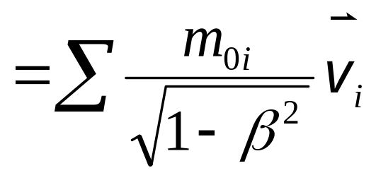
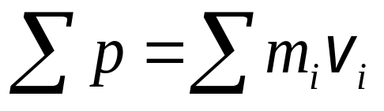

3.相对论质点动力学基本方程
当有外力作用在质点上时, 由相对论动量表达式, 可得相对论力学的基本方程：
系统相对论动量守恒定律为：

Slide 6
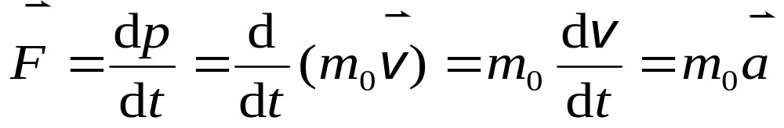
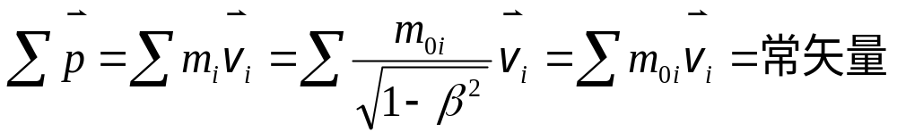
当 v << c 时，变化为经典力学的形式:
相对论的动量、质量, 以及相对论的动力学方程和动量守恒定律具有普遍意义，而牛顿力学只是相对论力学在物体低速运动条件下的近似。

Slide 7
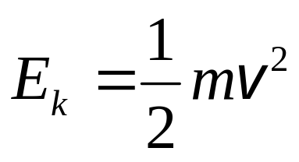
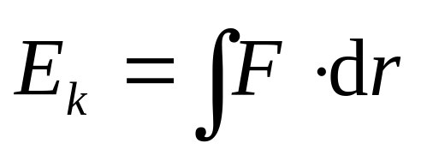
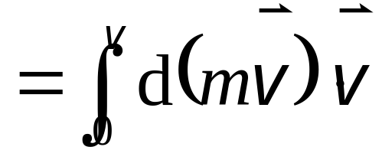
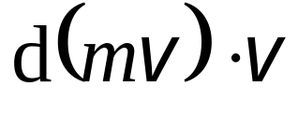
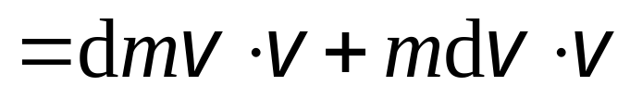
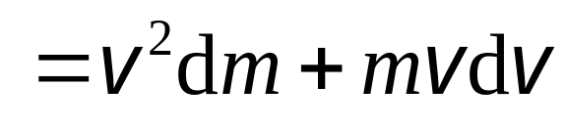
二、相对论动能
经典力学中
按质点动能定理，动能增量等于合外力对质点所作的功。
在相对论中, 动能
其中

Slide 8
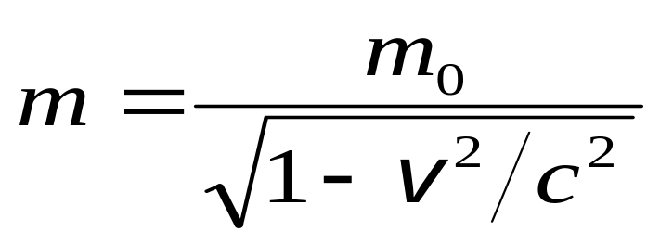
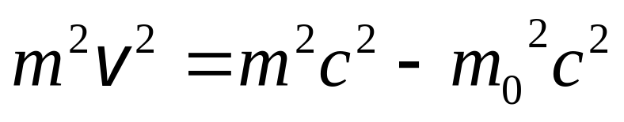
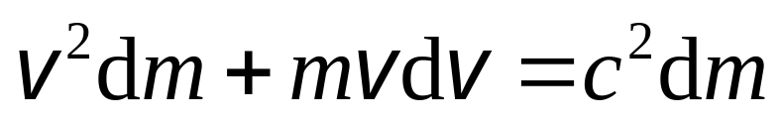
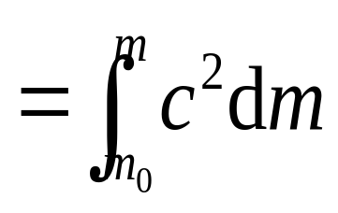
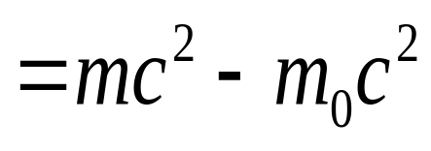
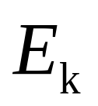
又有质速关系
有
取微分, 整理得
代入动能式中, 得
— 相对论的动能表达式。

Slide 9
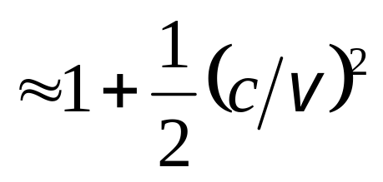
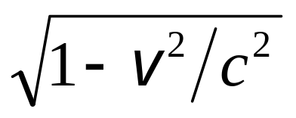
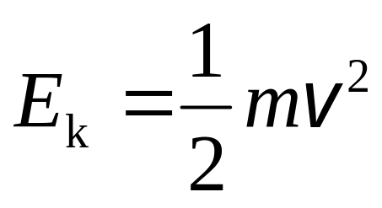
当 v ＜＜ c 时, 有
代入动能式中, 得质点作低速运动的动能
与经典动能的表达式相同。
经典力学的动能表达式是相对论力学动能表达式在物体的速度远小于光速情形下的近似。

Slide 10
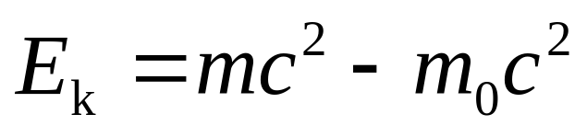
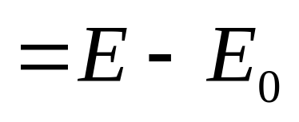
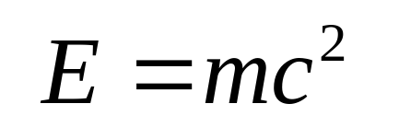
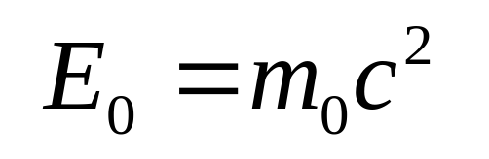
三、质能关系式
将质点的动能表达式写成
爱因斯坦指出: 式中 E ₀ = m ₀ c ² 是质点静止时所具有的能量, 称为静止能量, 简称静能;
E=m c ² 是质点运动时所具有的总能量, 二者之差为质点由于运动而增加的能量, 既动能E _{k} 。
质能关系

Slide 11
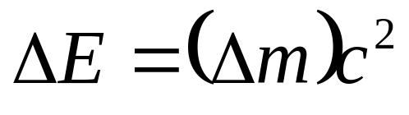
讨论
1.任何宏观静止物体具有能量，相对论质量是能量的量度，物体的质量是能量的一种储藏 。
2.如果一个物体或物体系统的质量有 Δm 的变化, 其能量也有相应的改变。
3.质能关系式为人类利用核能奠定了理论基础，如核裂变反应、核聚变反应。

Slide 12
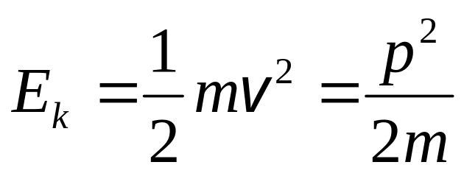
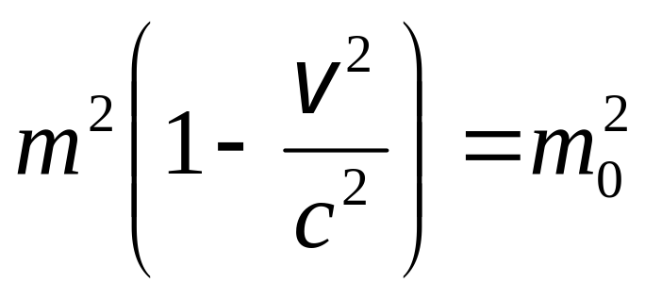
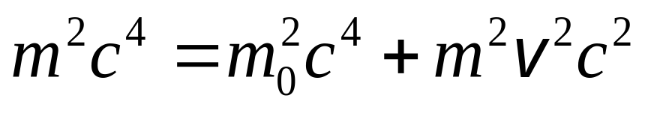
四、相对论能量和动量的关系
在经典力学中
在相对论中，由质速关系
两边同乘以c⁴，并整理得

Slide 13
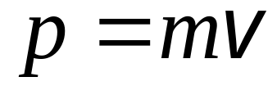
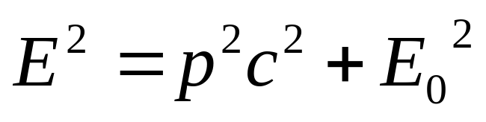
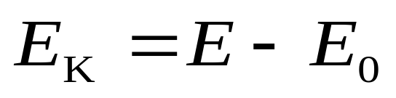
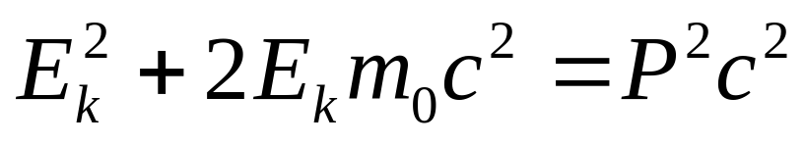
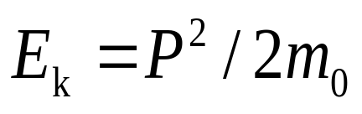
由于
故
—— 能量和动量的关系式。
例如, 动能为E_{k} 的粒子：
代入能量和动量关系式
得
当 v ＜＜ c 时, E _{k}＜＜ m ₀ c² , 略去 E_{k} ² , 则
变化为经典力学的形式。

Slide 14
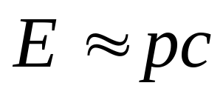
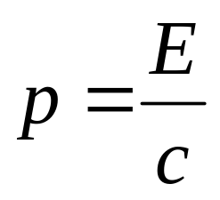
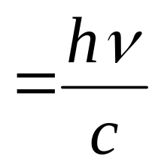
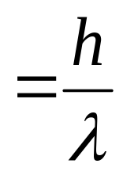
由相对论的动量能量关系式
如果, E >> E₀ , 则
利用上式可以描述像光子这类静止质量为零的粒子的能量和动量的关系。
光子的动量
式中 h 称为普朗克常数。

Slide 15
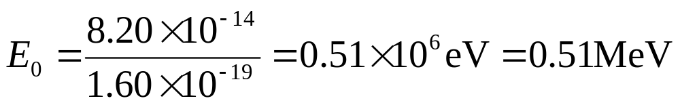
例1电子静止质量 m₀=9.11×10⁻³¹kg。
（1）试用焦耳和电子伏为单位，表示电子静能；
（2）静止电子经过10⁶V电压加速后，其质量、
速率各为多少？
解
（1）电子静能

Slide 16
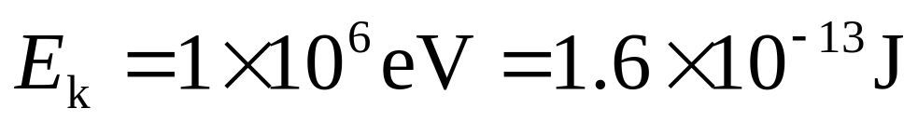
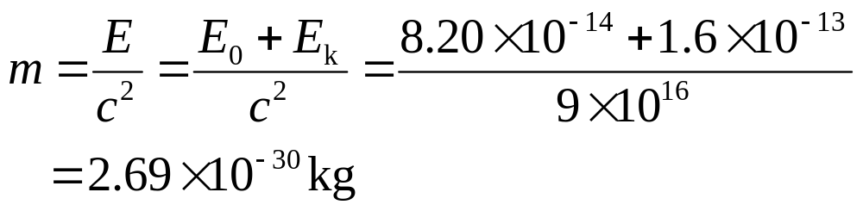
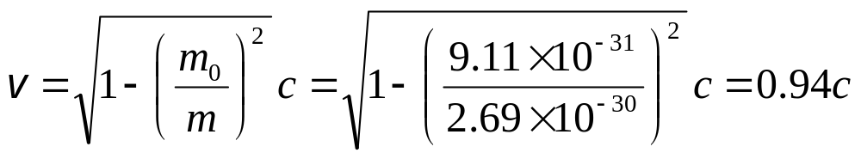
（2）静止电子经过10⁶V电压加速后，动能为
电子质量
电子速率

Slide 17
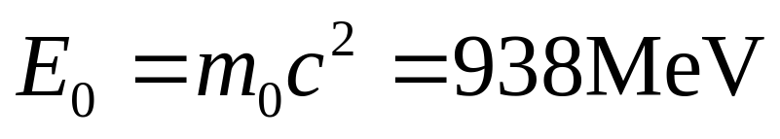




例2质子以速度 v = 0.80c 运动，求质子的总能量、动能和动量。（m₀=1.672×10⁻²⁷kg）
解 因为质子的静止能量为：
总能量
动能

Slide 18



动量
或
∴
MeV/c 是核物理中的动量单位。

Slide 19





例3在热核反应中，
如果反应前粒子动能相对较小，试计算反应后粒子所具有的总动能。
各种粒子的静止质量为：

Slide 20

反应前、后的粒子静止质量之和分别为
反应后粒子所具有的总动能
17.5MeV是在上述反应过程中释放出来的能量。

